Slide 1
BÀI 11
Thực hành kết nối CSDL trong VB.Net
(Practice of Connecting and accessing databases with ADO.NET part 2)
Giảng viên: Ts. Chu Thị Hồng Hải

Slide 2
MỤC TIÊU
Thực hành trên bài toán: Quản lý Thư viện
Kết nối CSDL đến VB.NET
Thực hiện các thao tác cơ bản: Thêm, sửa, xóa
Hiển thị dữ liệu theo các yêu cầu cơ bản

Slide 3
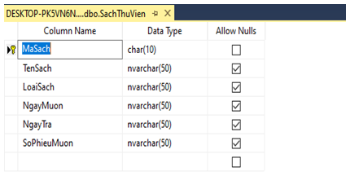
BÀI TOÁN: QUẢN LÝ THƯ VIỆN
Hệ thống quản lý thư viện trong các trường học thường có các chức năng chính như sau: Cập nhật loại sách, tác giả, nhà xuất bản số lượng, tạo phiếu mượn, phiếu trả, …
Trong bài trước đã giới thiệu phần tạo CSDL và kết nối CSDL sang VB.net. Phần này sẽ hướng dẫn lập trình trên CSDL với các thao tác cơ bản nhất như: Thêm, xóa sửa,… trên 1 bảng dữ liệu
Giả sử có bảng CSDL có cấu trúc như sau:

Slide 4
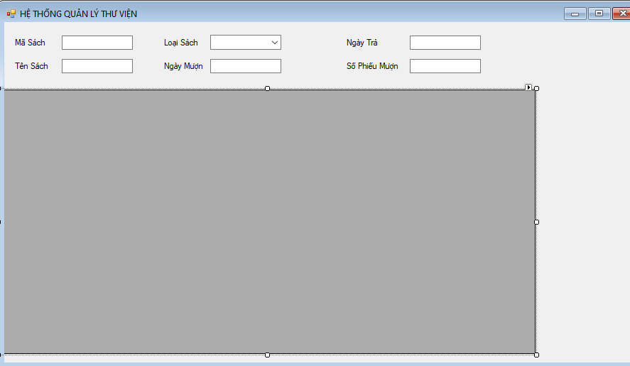
THIẾT KẾ GIAO DIỆN NHẬP LIỆU TRÊN VB.NET
Thiết kế giao diện gồm các đối tượng như hình sau:
Combo box
Label
Text box
Data Grid

Slide 5
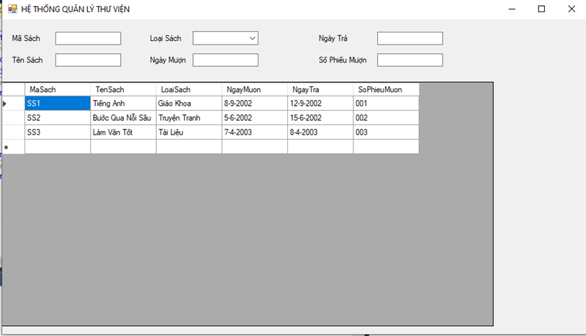
HIỂN THỊ DỮ LIỆU LÊN FROM
Thực hiện việc kết nối dữ liệu theo hướng dẫn buổi trước
Khi kết nối dữ liệu thành công và thực hiện viết lệnh hiển thị dữ liệu trên Data grid nhận được kết quả như hình dưới:

Slide 6
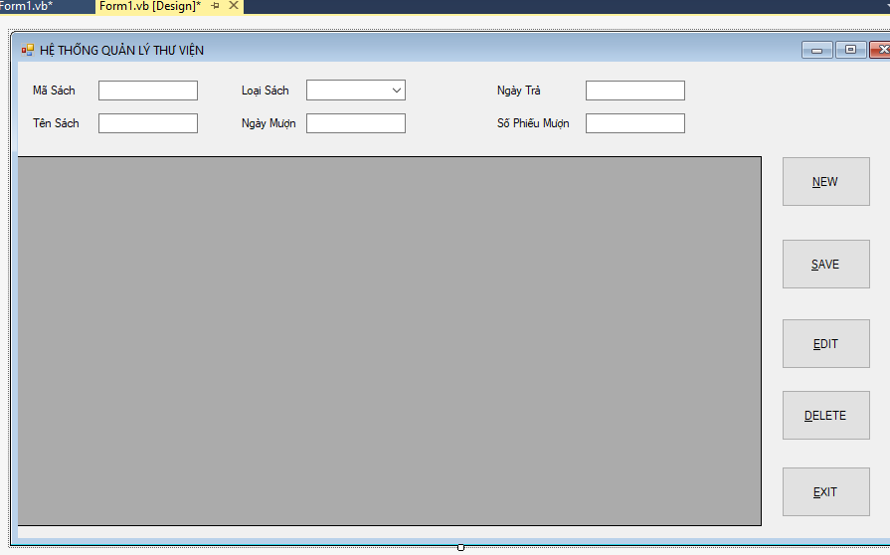
THIẾT KẾ CÁC ĐIỀU KHIỂN TRÊN FORM
Thiết kế các Button trên form như hình dưới
Làm mới
Lưu dữ liệu
Sửa dữ liệu
Xoá dữ liệu
Thoát chương trình

Slide 7
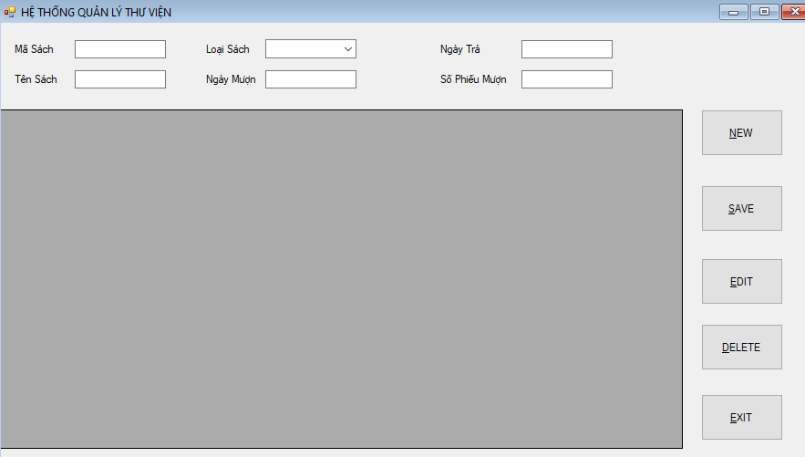
TẠO MỚI MỘT BẢN GHI
Nhấp chuột vào new để hiện ra viết code
Trên giao diện click vào button NEW/ cửa sổ CODE mở ra/ thực hiện viết lệnh như hình bên

Slide 8

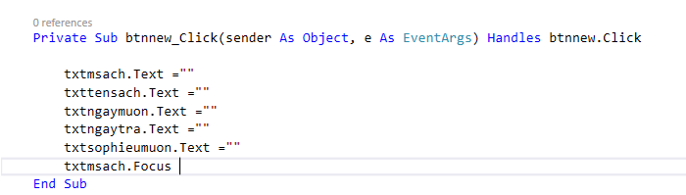
TẠO MỚI MỘT BẢN GHI
Tại cửa sổ CODE thực hiện khai báo biến
Khai báo biến để thực hiện chức năng thêm, sửa, xoá, làm mới
Xóa các dữ liệu cũ trong các ô text để nhập liệu
Thiết lập ô mã sách làm ô có con trỏ chuột nhấp nháy khi form khởi động, và là ô sẽ được nhập dữ liệu đầu tiên trên form

Slide 9
TẠO MỚI MỘT BẢN GHI
Sau khi đã có giao diện nhập liệu
Người dùng nhập liệu xong
Lưu dữ liệu vừa nhập vào hệ thống
Để lưu dữ liệu vào hệ thống viết mã lệnh trong Button SAVE
Lưu Dữ liệu mới nhập

Slide 10
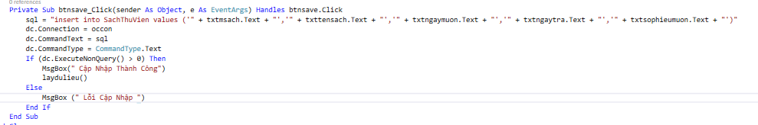
TẠO MỚI MỘT BẢN GHI
Khai báo biến để thực hiện chức năng thêm, sửa, xoá, làm mới
Code thêm dữ liệu vào bảng
Câu lệnh nếu thêm thành công thì thông báo ra màn hình

Slide 11
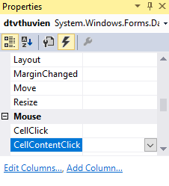
HIỂN THỊ DỮ LIỆU BẢNG LÊN DATAGRIDVIEW
Chọn đối tượng DATAGRID VIEW đưa lên form
Vào bảng thuộc tính của DataGridview thiết lập như hình bên
1
Nhấp vào
Nhấp chuột vào datagridview

Slide 12
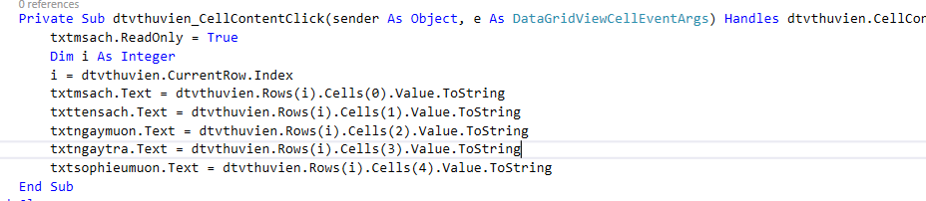
HIỂN THỊ DỮ LIỆU BẢNG LÊN DATAGRIDVIEW
Viết code như dưới đây
Chọn Mã Sách làm mặc định
Khai báo số dòng trong datagridview

Slide 13
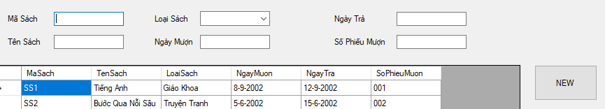
HIỂN THỊ DỮ LIỆU BẢNG LÊN DATAGRIDVIEW
Sau khi viết code xong, chạy chương trình có kết quả như hình dưới

Slide 14
SỬA DỮ LIỆU TRONG CSDL
Chức năng: sửa dữ liệu cho phép sửa dữ liệu hoặc cập nhật thông tin mới vào CSDL trong hệ thống.
Việc sửa dữ liệu có 2 giai đoạn:
  Giai đoạn 1: Chọn dữ liệu cầu sửa trong bảng và hiển thị dữ liệu đó trên các Textbox
  Giai đoạn 2 : Sửa dữ liệu trong Textbox và cập nhật lại vào CSDL
Sửa dữ liệu

Slide 15
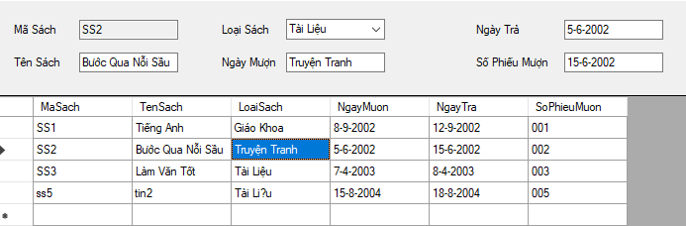
SỬA DỮ LIỆU TRONG CSDL
Giai đoạn 1: Chọn dòng dữ liệu cần chỉnh sửa
Khi chọn dữ liệu cần chỉnh sửa thì dữ liệu từ DataGrid sẽ hiển thị thông tin lên các text

Slide 16
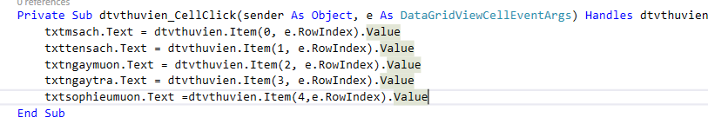
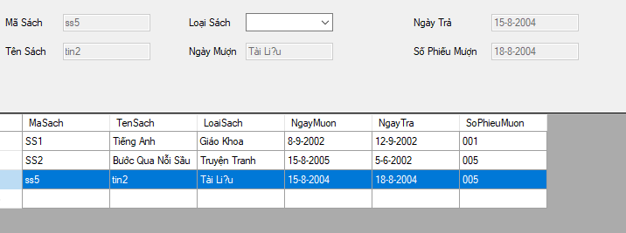
SỬA DỮ LIỆU TRONG CSDL
Kết quả

Slide 17
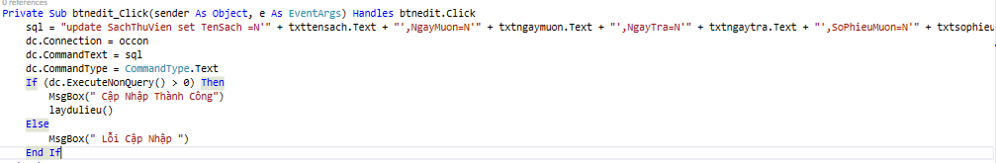
SỬA DỮ LIỆU TRONG CSDL
Giao đoạn 2: Update vào CSDL
CODE thực hiện sửa dữ liệu

Slide 18
XÓA DỮ LIỆU
Chức năng xoá dữ liệu cho phép xóa dữ liệu được chọn trong bảng dữ liệu
Chức năng này thực hiện được khi xác định rõ bản ghi cần xóa thông qua điều kiện xóa
Bước 1: click đúp vào bitton DELETE/ viết CODE trong cửa sổ code
Xoá dữ liệu

Slide 19
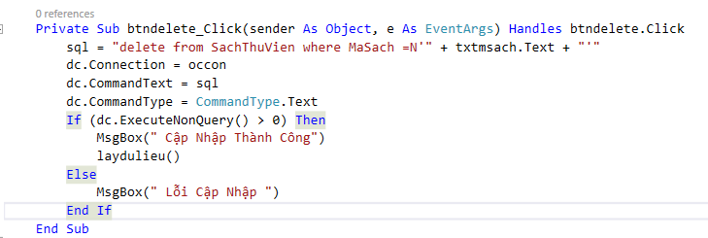
XÓA DỮ LIỆU
Bước 2: Viết code
Đoạn code dưới đây cho phép xóa dòng dữ liệu thỏa mãn điều kiện mã sách được nhập từ text box mã sách trên giao diện form

Slide 20
THOÁT KHỎI CHƯƠNG TRÌNH
Click đúp vào button Exit và thực hiện viết lệnh
Thoát chương trình

Slide 21
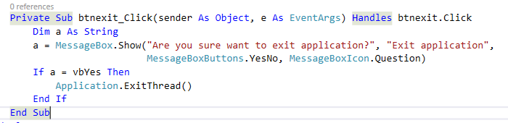
THOÁT KHỎI CHƯƠNG TRÌNH
Code nút lệnh

Slide 22
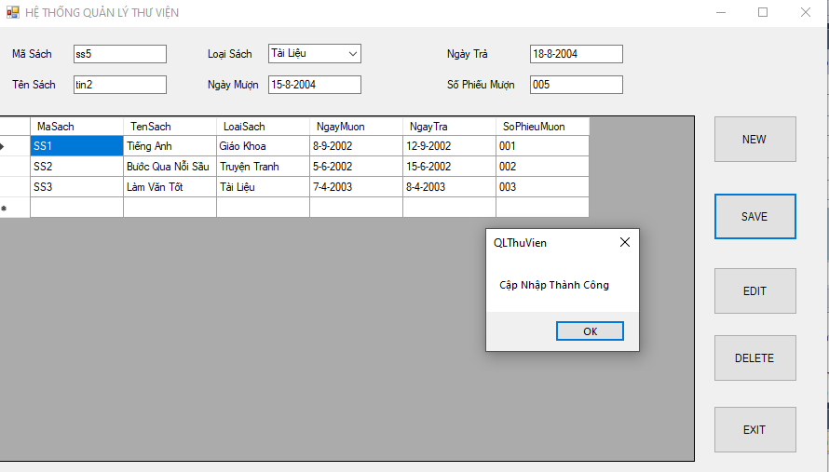
THỰC HIỆN CHỨC NĂNG THÊM DỮ LIỆU
Sau khi thêm dữ liệu, kết quả như hình dưới

Slide 23
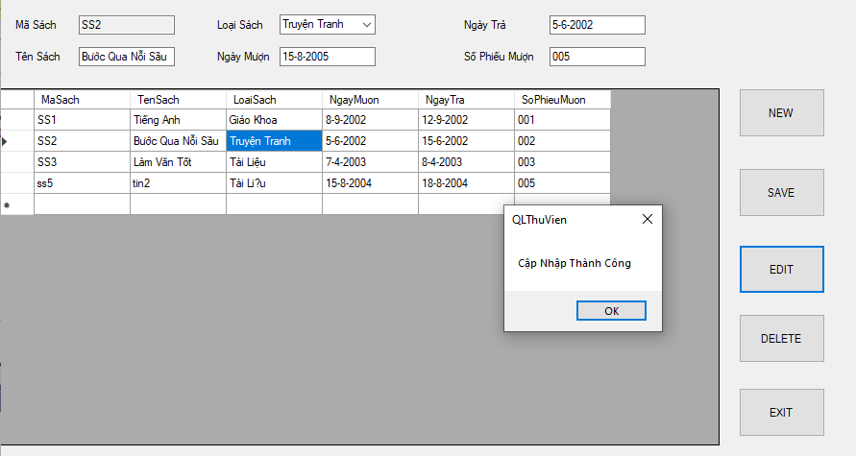
THỰC HIỆN CHỨC NĂNG SỬA DỮ LIỆU
+ Kết quả của chức năng sửa dữ liệu

Slide 24
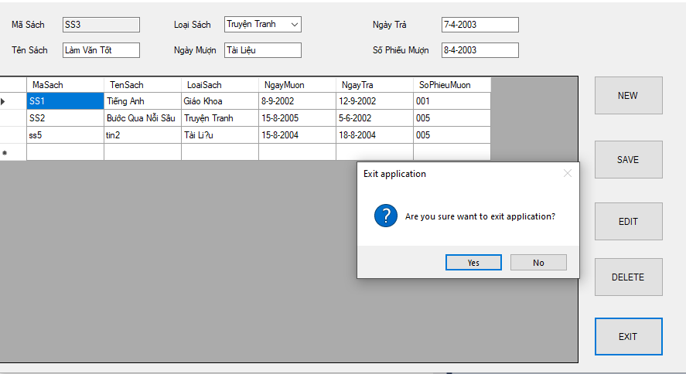
THOÁT KHỎI CHƯƠNG TRÌNH
+ Kết quả của chức năng thoát chương trình

Slide 25
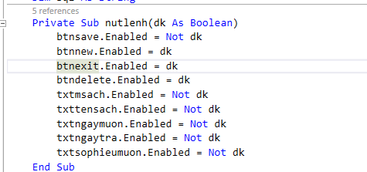
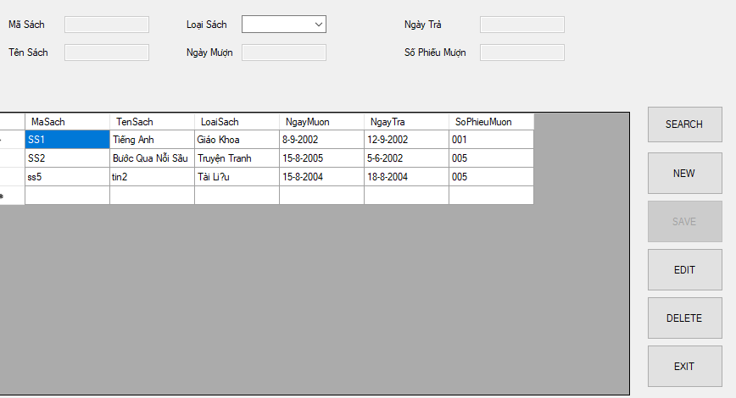
MỘT SỐ KỸ THUẬT LIÊN QUAN
Trong một số tình huống một số button chưa được phép thực hiện do chức năng đó không nên được thực hiện tại thời điểm đó. Do vậy button đó sẽ được đặt ẩn đi để người dùng không lựa chọn được.
Kỹ thuật được trình bày như dưới đây:
Code
Kết quả

Slide 26
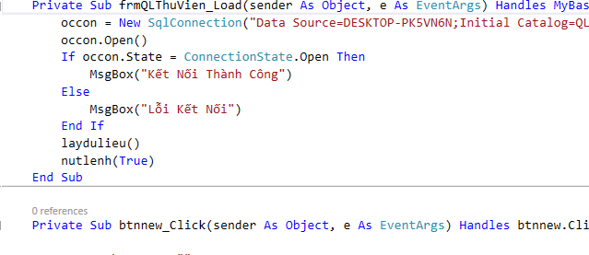
MỘT SỐ KỸ THUẬT LIÊN QUAN
Thiết lập kết nối dữ liệu tự động khi form hoạt động
Các câu lệnh sẽ được viết trong FORM LOAD

Slide 27
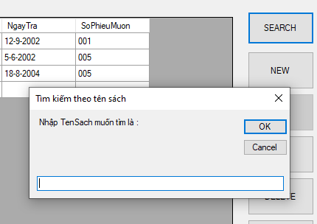
MỘT SỐ KỸ THUẬT LIÊN QUAN
Thực hiện tìm kiếm
Button SEARCH viết mã lệnh sau:
Nhập thông tin tìm kiếm vào Message

Slide 28
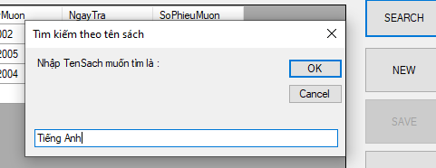

MỘT SỐ KỸ THUẬT LIÊN QUAN
Nhập thông tin tìm kiếm
Nhấn ok
Kết quả như hình sau:

Slide 29
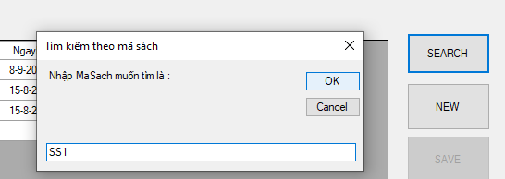

MỘT SỐ KỸ THUẬT LIÊN QUAN
Tìm kiếm theo Mã Sách
Code tham khảo

Slide 30
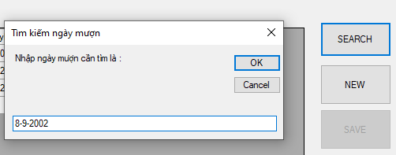

MỘT SỐ KỸ THUẬT LIÊN QUAN
Tìm kiếm theo ngày mượn

Slide 31

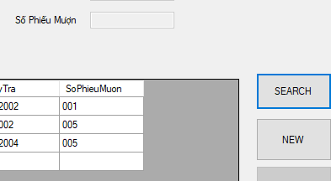
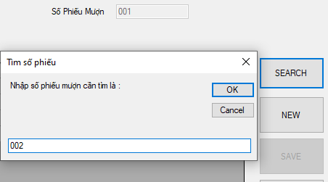
MỘT SỐ KỸ THUẬT LIÊN QUAN
Tìm kiếm theo số phiếu mượn

Slide 32
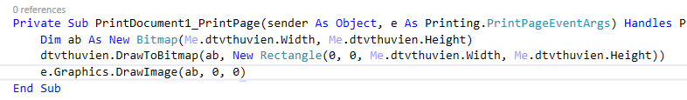
MỘT SỐ KỸ THUẬT LIÊN QUAN
In dữ liệu từ DataGrid view

Slide 33
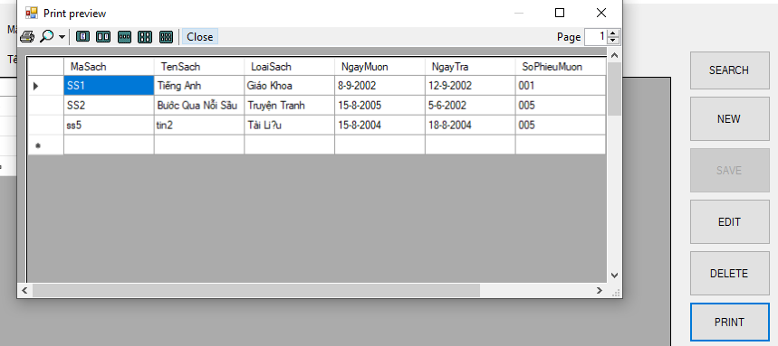
MỘT SỐ KỸ THUẬT LIÊN QUAN
In dữ liệu từ DataGrid view

Slide 34
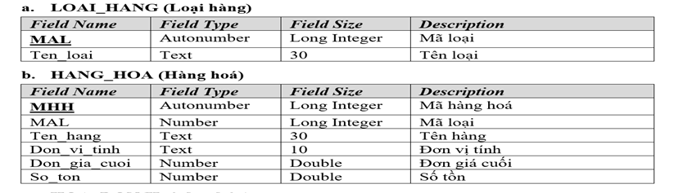
Bài tập:
Cơ sở dữ liệu bán hàng gồm các bảng sau

Slide 35
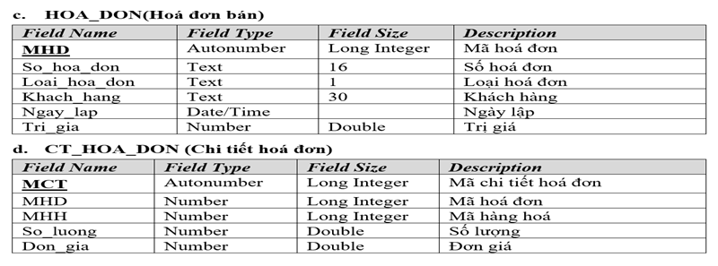
Bài tập:
Cơ sở dữ liệu bán hàng gồm các bảng sau

Slide 36
Bài tập:
Yêu cầu
  Tạo CSDL và tạo cấu trúc các bảng đã cho
  Mỗi bảng thiết kế một giao diện (Form) thỏa mãn các thông tin cần nhập vào dữ liệu trong bảng
  Thiết kế trên mỗi Form có các Button cơ bản: Thêm, Xóa, Sửa, Hiển Thị.
  Viết Code cho các Button đó
  Thử nghiệm chương trình

Slide 37
Tài liệu tham khảo
Kỹ Thuật Lập Trình Ứng Dụng Chuyên Nghiệp Visual Basic .NET, NXB Lao động xã hội, 2004
Hướng dẫn lập trình Visual basic.NET, www.vivosoft.com
https://www.youtube.com/watch?v=cahAnLyKvu8

